Slide 1
Дисциплина Фармакология Тема: «Противоопухолевые средства» выполнила: Медведева Екатерина Николаевна, преподаватель фармакологии 2019
Государственное бюджетное профессиональное образовательное учреждение «Ейский медицинский колледж» министерства здравоохранения Краснодарского края

Slide 2
План:
Введение
Алкилирующие средства
Антиметаболиты
Антибиотики
Вещества растительного происхождения
Гормональные препараты
Ферментные препараты
Препараты цитокинов

Slide 3
Введение
Противоопухолевыми средствами называют лекарственные вещества задерживающие развитие злокачественных опухолей (рак, саркома, меланома) и злокачественных поражений крови (лейкемии).
Лечение злокачественных новообразований противоопухолевыми средствами называют «Химиотерапия» .

Slide 4
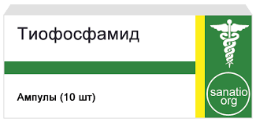
Алкилирующие средства
Воздействуют на ДНК нарушают ее стабильность и целостность, это приводит к резкому угнетению жизнедеятельности клеток.
Циклофосфамид
Тиофосфамид
Препараты нитрозомочевины кармустин, Ломустин

Slide 5
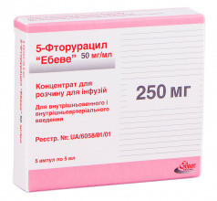
Антиметаболиты
Вмешиваются в обмен метаболитов нарушают рост
опухолей.
Метотрексат
Меркаптопурин
Фторурацил

Slide 6
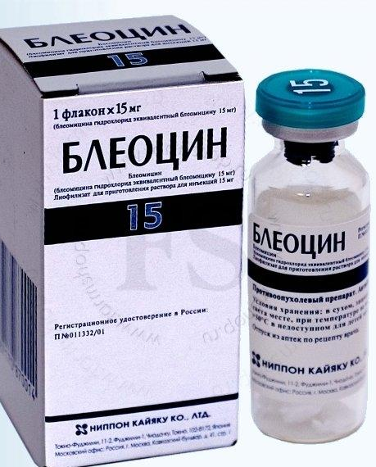
Противоопухолевые антибиотики
Воздействуют на ДНК опухолевых клеток и нарушают ее функции.
Актиномицин
Блеомицин
Рубомицин
Доксорубицин

Slide 7
Классификация противоопухолевых средств растительного происхождения:
1. Алкалоиды барвинка розового — винбластин, винкристин.
2. Алкалоиды тисового дерева (таксаны) — паклитаксел, доцетаксел.
3. Подофиллотоксины, выделяемые из подофилла щитовидного,- этопозид, тенипозид.
4. Алкалоиды безвременника великолепного — демекольцин (колхамин), колхицин.

Slide 8
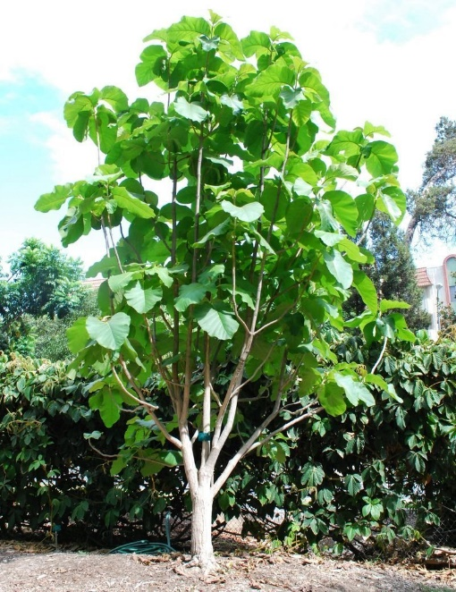
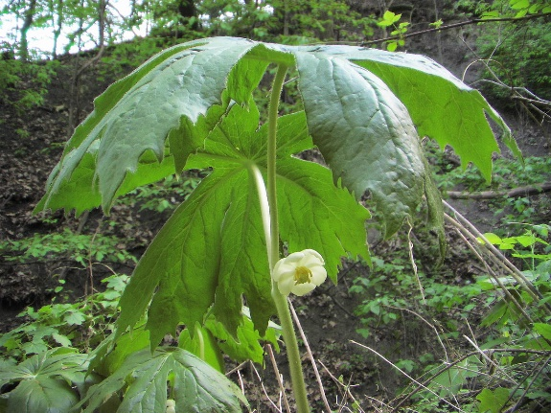
барвинок розовый
тисовое дерево
подофилл щитовидный

Slide 9
Вещества растительного происхождения
Большинство алкалоидов являются фазоспецифичными противоопухолевыми средствами, т.е. эффективны в определенных фазах клеточного цикла.
Алкалоиды можно разделить на две группы по точке приложения действия:
действующие на микротрубочки клетки (колхицин, винкаалкалоиды, таксаны);
ингибиторы топоизомераз (этопозид, тенипозид, иринотекан, топотекан).

Slide 10
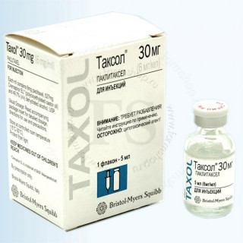
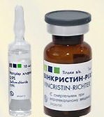
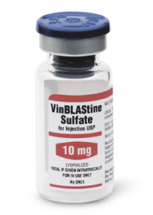
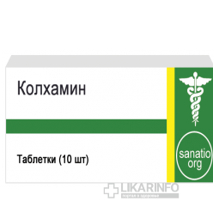
Вещества растительного происхождения
Нарушают функцию микротрубочек в клетках опухолей и таким образом препятствует их делению.
Винкристин
Винбластин
Колхамин
Таксол

Slide 11
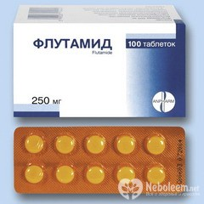
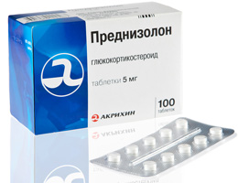
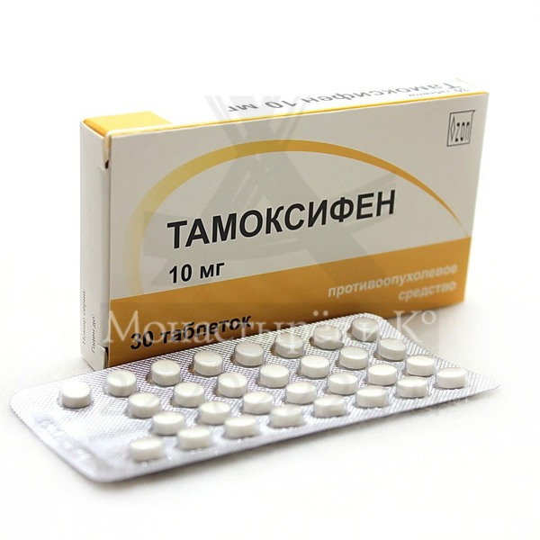
Гормональные препараты
Препараты этой группы нарушают синтез или действие гормонов, которые стимулируют развитие опухолей.
Флутамид (при раке предстательной железы)
Тамоксифен (при раке молочной железы)
Преднизолон (при острой лейкемии)

Slide 12
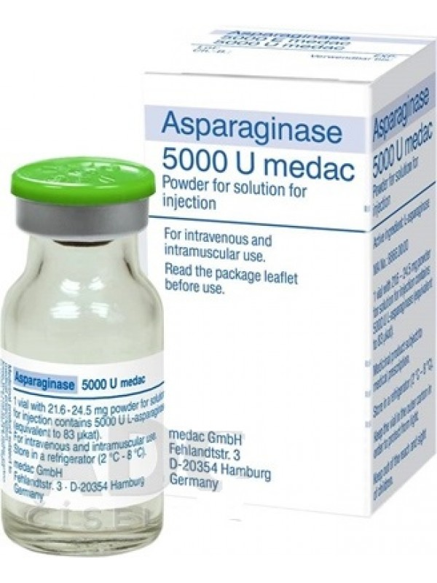
Ферментные препараты
Аспарагиназа - способствует разрушению аспарагина, недостаток аспарагина замедляет рост злокачественных новообразований.

Slide 13
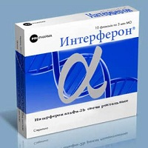
Препараты цитокинов
Интерферон альфа (активирует макрофаги, Т-лимфоциты, клетки киллеры)
Интерлейкин - 2 (повышает активность клеток киллеров, активирует макрофаги)

Slide 14
Показания к применению противоопухолевых средств
Показания к применению
Лекарственные средства
Рак лёгкого
Рак желудка
Рак толстой кишки
Рак мочевого пузыря
Рак молочной железы
Хорионэпителиома матки
Рак яичника
Рак предстательной железы
Цисплатин, Блеомицин
Фторурацил
Фторурацил
Тиофосфамид,Цисплатин
Тамоксифен
Винбластин, Метотрексат
Циклофосфамид
Флутамид

